Slide 1
www.zeitfuerdeutsch.com

Slide 2
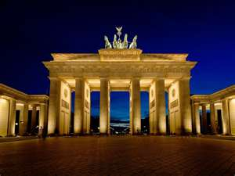
Classroom 1 with Prepositions
LO: Name items in a classroom
SC
I can name over 10 classroom items
I can name over 5 prepositions
I can say where classroom items are by using prepositions

Slide 3
Das Kartenspiel
Yes, correct
No, incorrect
Good
Super
Excellent
Fantastic
Brilliant
Wonderful
Great
Tremendous/super/great
Beautiful/great
Ja, Richtig
Nein, Falsch
Gut
Super
Ausgezeichnet
Fantastisch
Brilliant
Wunderbar
Großartig
Prima
Schön

Slide 4
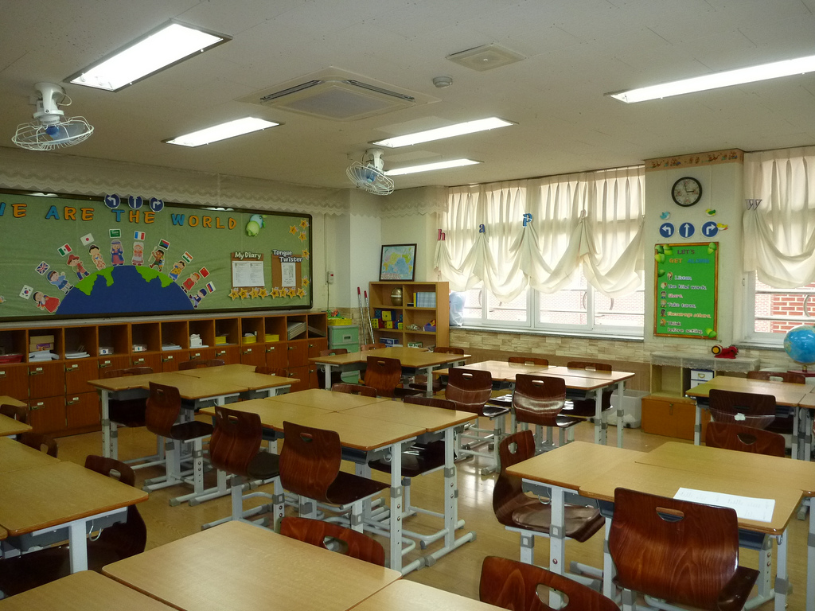
Das Klassenzimmer – The classroom

Slide 5
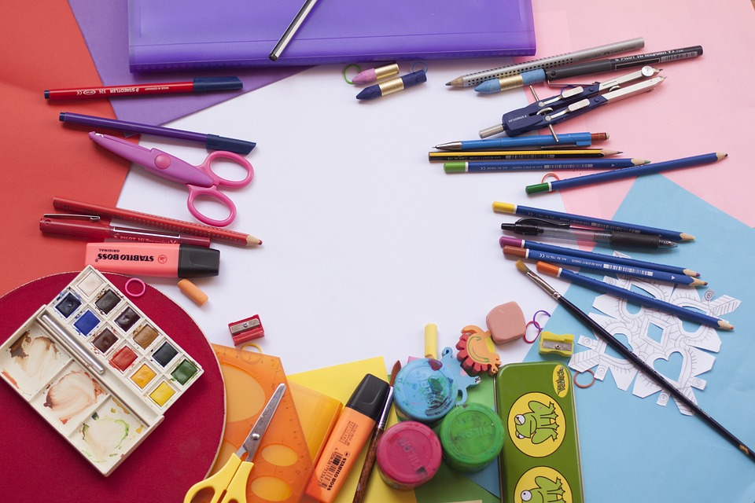
Die Schulsachen – The school things

Slide 6
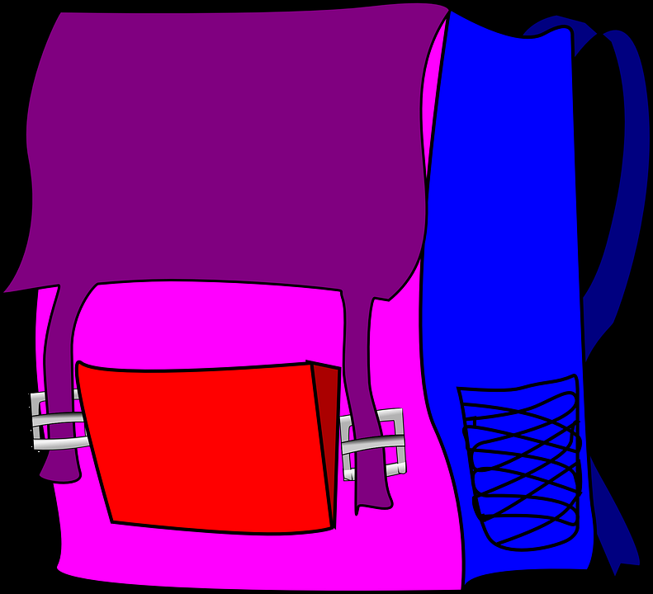
Die Schultasche – The school bag

Slide 7
Das Buch – The book

Slide 8
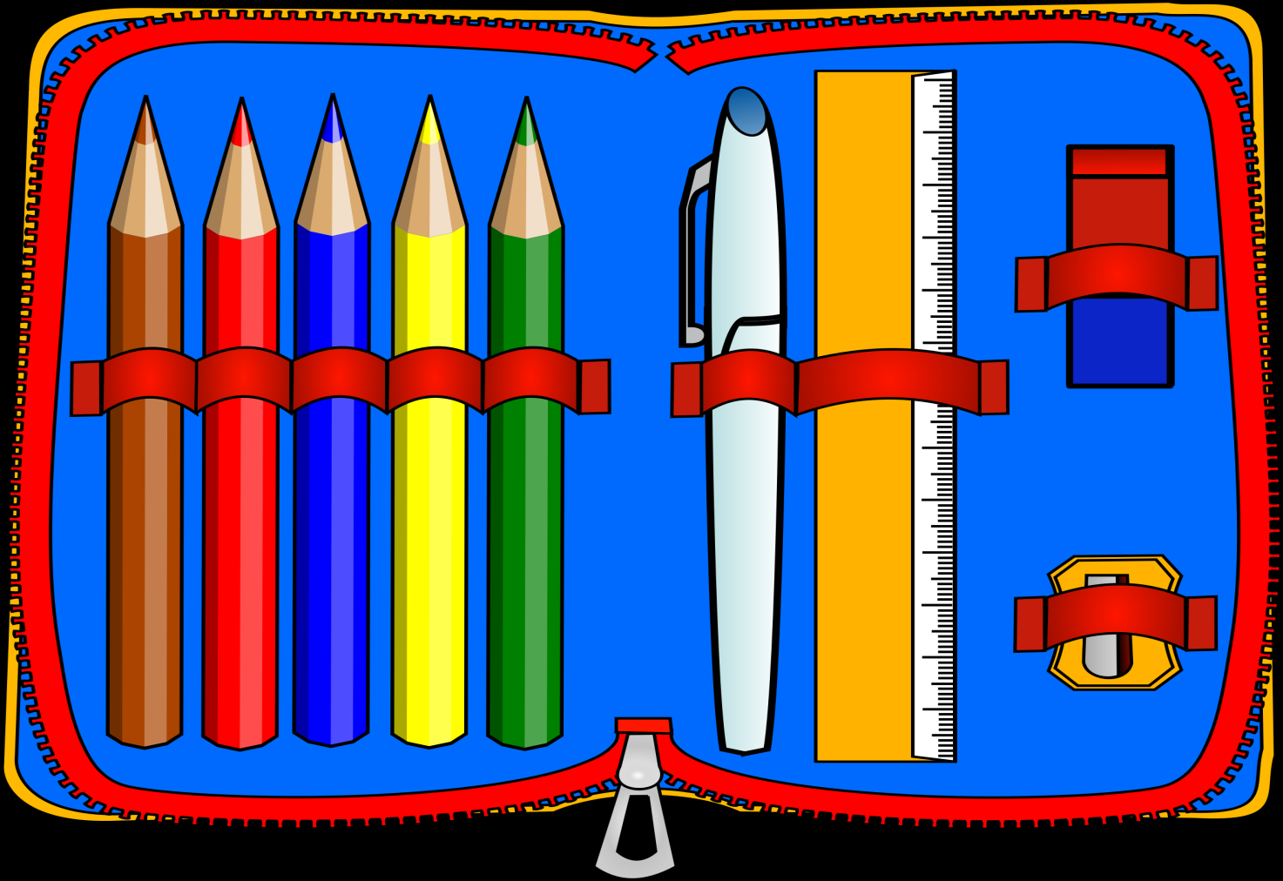
Das Mäppchen – The pencil case

Slide 9
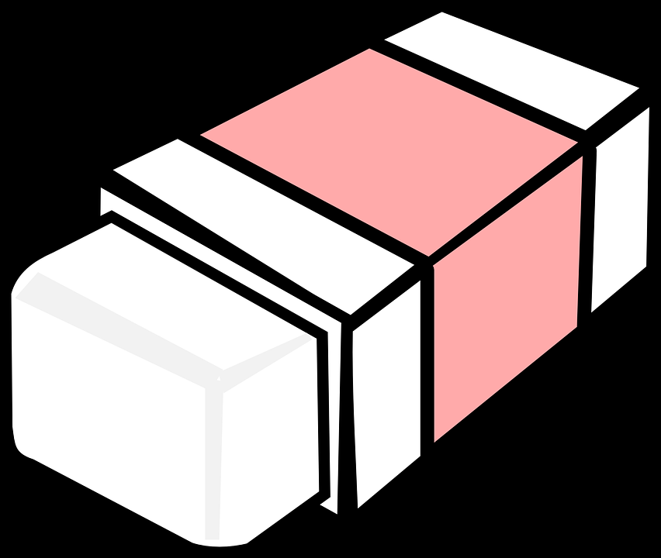
Der Radiergummi – The rubber

Slide 10
Der Bleistift – The pencil

Slide 11
Die Buntstifte – The coloured pencils

Slide 12
Der Bleistiftspitzer – The pencil

Slide 13
Das Lineal – The ruler

Slide 14
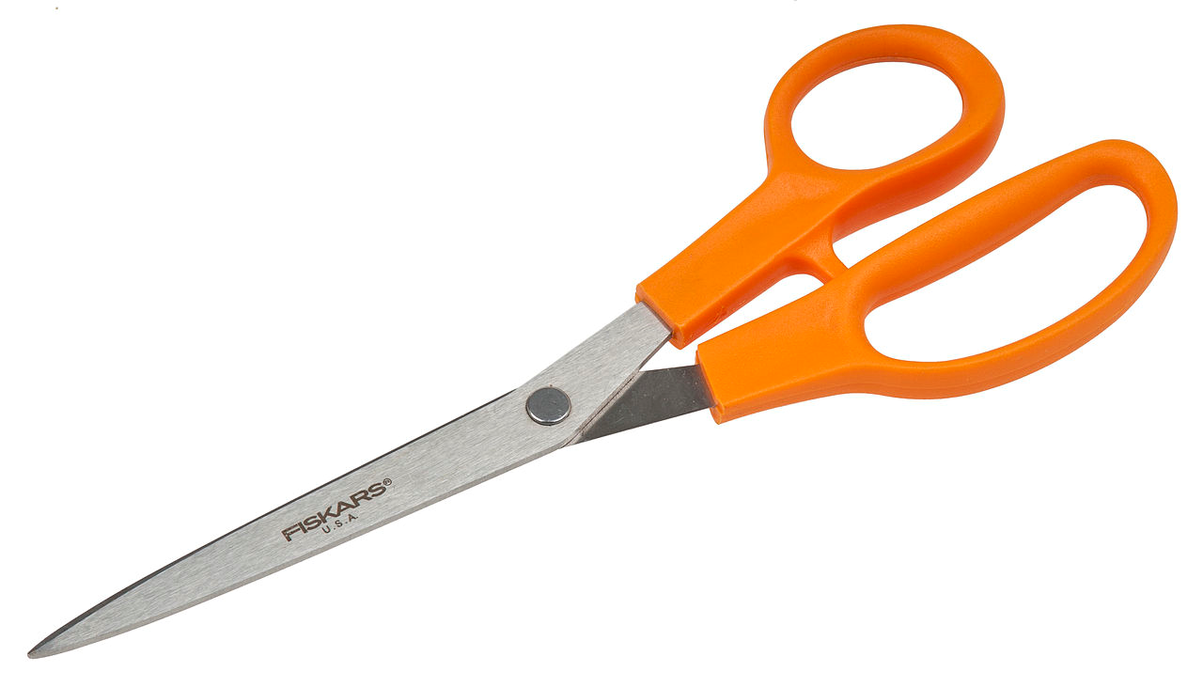
Die Schere – The scissors

Slide 15
Der Kleber – The glue

Slide 16
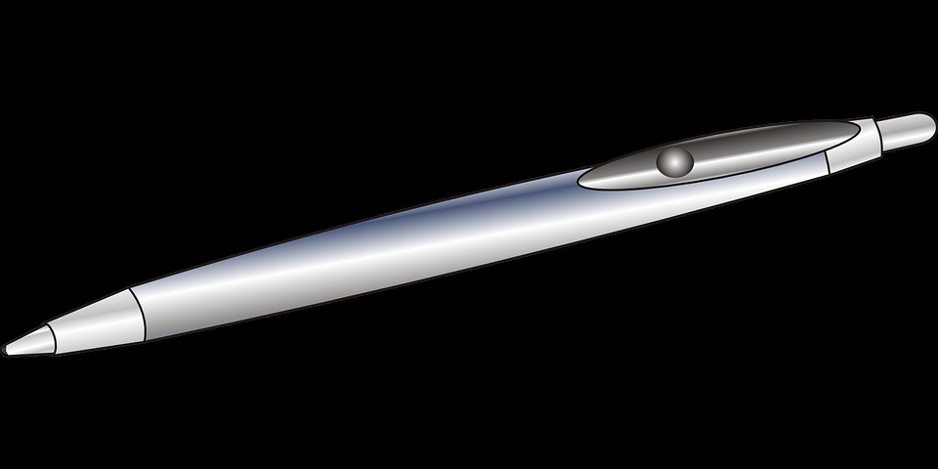
Der Kugelschreiber – The pen

Slide 17
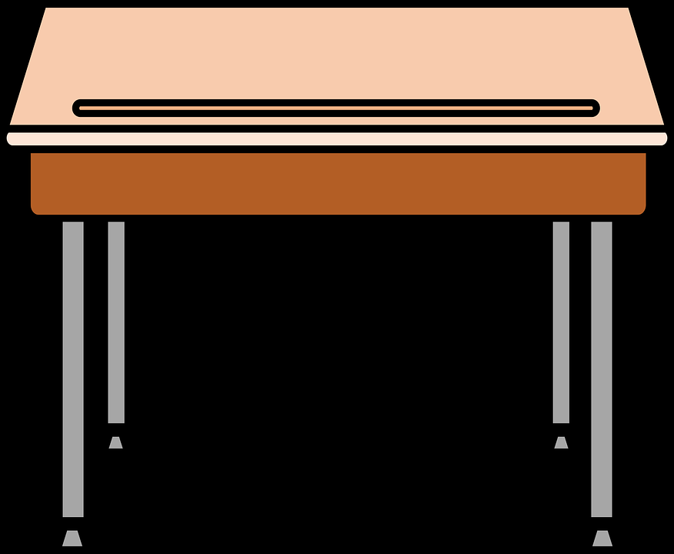
Der Schreibtisch – The desk

Slide 18
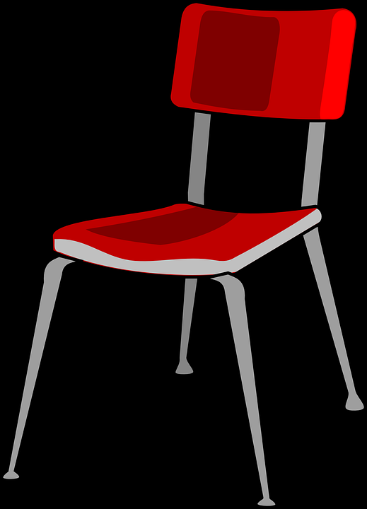
Der Stuhl – The chair

Slide 19
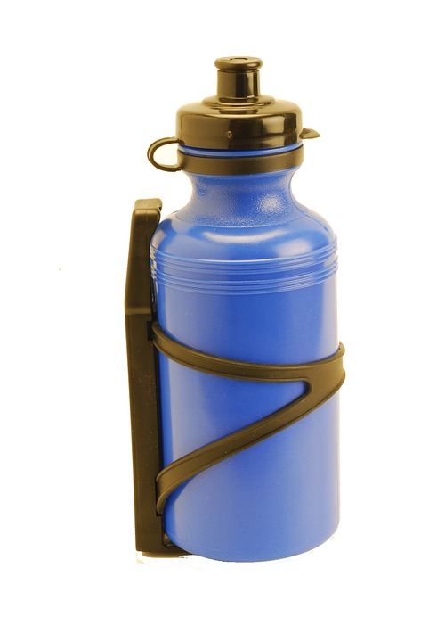
Die (Wasser)flasche – The (water)bottle

Slide 20
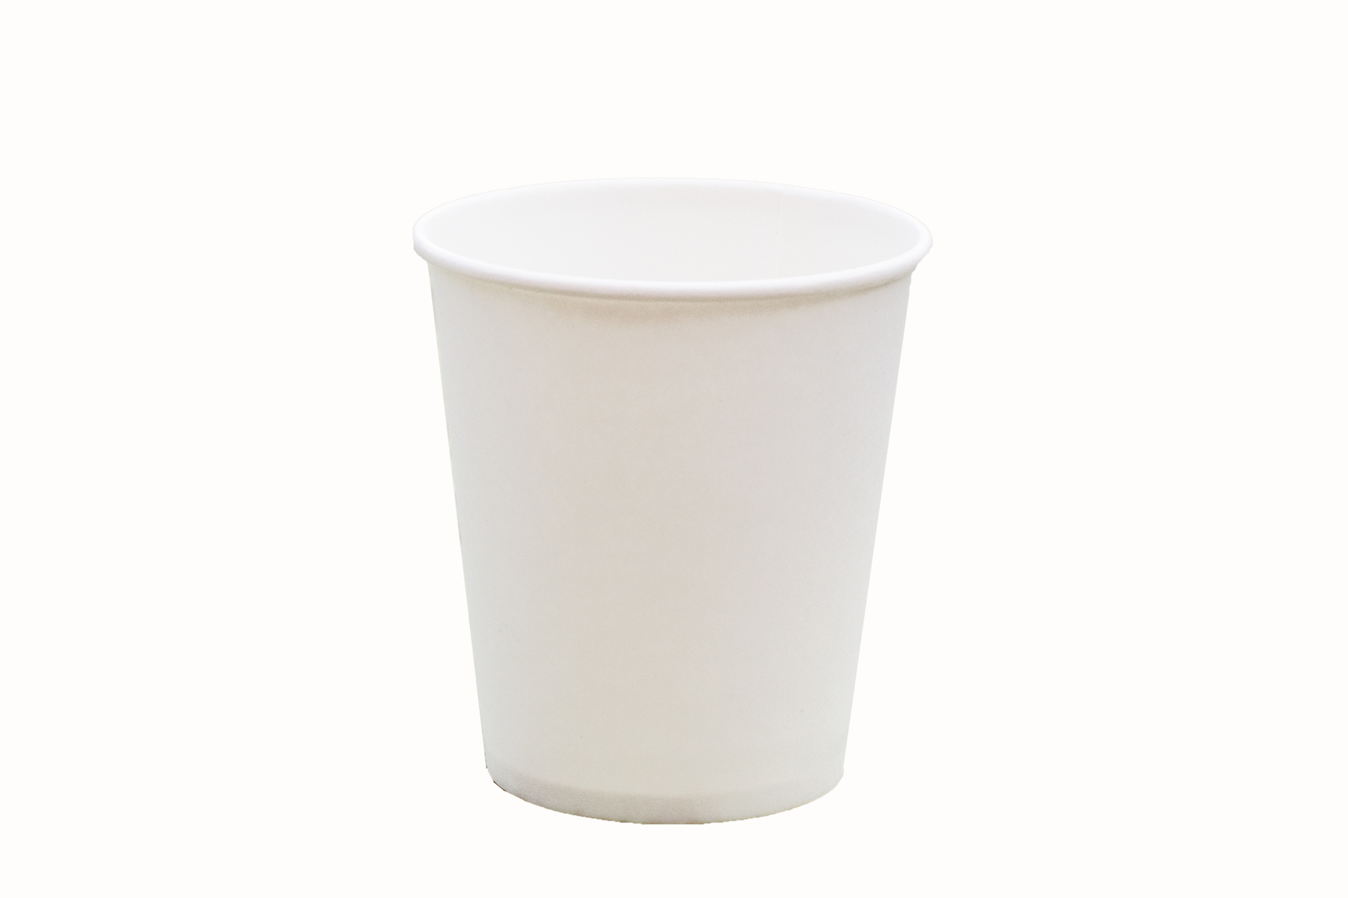
Die Tasse – The cup

Slide 21
Klassenzimmer 1 – Classroom 1
die Schulsachen
die Schultasche
das Buch
das Mäppchen
der Radiergummi
der Bleistift
die Buntstifte
die Bleistiftspitzer
The school things
The school bag
The book
The pencil case
The rubber
The pencil
The coloured pencils
The pencil sharpener

Slide 22
Klassenzimmer 2 – Classroom 2
das Lineal
die Schere
der Kleber
der Kugelschreiber
der Schreibtisch
der Stuhl
die (Wasser)flasche
die Tasse
The ruler
The scissors
The glue
The pen
The desk
The chair
The (water)bottle
The cup

Slide 23
Hans sagt – Hans (Simon) says
Berüht ...
Touch ...

Slide 24
I pack
in my
school bag
Ich packe
in meiner
Schultasche

Slide 25
Prepositions
in
vor
neben
über
unter
auf
hinter
zwischen
gegenüber
in
before, in front of
next to, beside, by
over, about
under, below, among
on
behind
between
opposite

Slide 26
Wo ist der Bleistift? Where is the pencil?

Slide 27
Classroom 1 with Prepositions
LO: Name items in a classroom
SC
I can name over 10 classroom items
I can name over 5 prepositions
I can say where classroom items are by using prepositions

